Slide 1
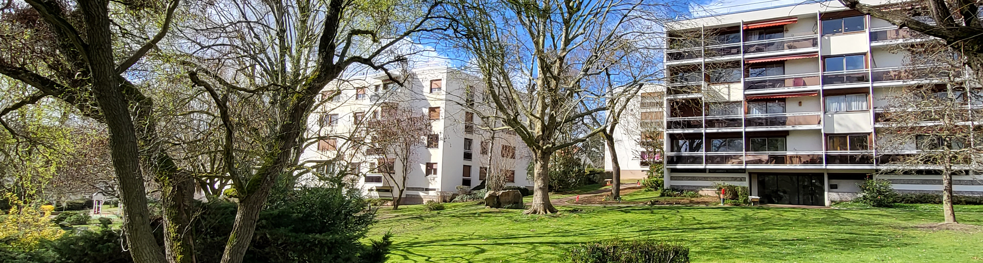

ANALYSE :
CHARGES 2022 & BUDGET 2023
ASSEMBLEE GENERALE
24 MAI 2023
LE CONSEIL SYNDICAL

Slide 2

ÉVOLUTION DES CHARGES 2016 a 2022
DES CHARGES LONGTEMPS CONTENUES MAIS PLUS ELEVÉES EN 2022
+ 14%
187 507 €
 | 2016 | 2017 | 2018 | 2019 | 2020 | 2021 | 2022
TOTAL CHARGES | 1 254 437 | 1 230 493 | 1 282 695 | 1 298 278 | 1 282 890 | 1 329 990* | 1 517 497
Augmentation moyenne annuelle des charges sur 6 ans |  | + 3,36 %
Notes:
Diapos 1 à 4 pour le point 6 des résolutions

Slide 3

RÉPARTITION DES CHARGES : LE RÉALISÉ 2022
TOTAL CHARGES 2022 : 1 517 497 €
+14% par rapport à 2021
dont Gardiens 21% du total des charges
Notes:
Résolution 6

Slide 4
RÉALISÉS 2022 / PRÉVISIONS : LES PRINCIPALES DIFFÉRENCES
TOTAL : Charges réelles 2022 = 1 517 497 € - Budget = 1 509 860 €. : + 7 637 €
CHARGES | ECONOMIES / BUDGET PREVISIONNEL
01 - CHARGES COMMUNES | -63 706
DONT EAU | -14 978
DONT ESPACES VERTS | -29 847
DONT AUTRES POSTES DE CHARGES | -16 909
02 - CHARGES APPARTEMENT | -17 087
DONT GARDIENS ET SOLIPROPRES | -20 817
CHARGES PAR BATIMENT | -23 780
CHARGES | DEPASSEMENTS / BUDGET PREVISIONNEL
GROS TRAVAUX (fonds Alur) | +9 883
04 - CHARGES CHAUFFAGE | +110 996
SOLIPROPRE (CHARGES APPARTEMENT) | +4 881
Notes:
Résolution 6

Slide 5
ÉVOLUTION DES BUDGETS ET DES CHARGES SUR 3 ANS (en €)
49 606
Notes:
Diapo 5 et 8 : Point budget 2022

Slide 6
Charges communes : comparatif réaliséS 2020/21/22 / Budget 2023
CHARGES COMMUNES :
REALISE 2020 : 403 581 €
REALISE 2021 : 394 287 € + 49 606 €
REALISE 2022 : 373 504 €
BUDGET 2023 : 410 775 €
DES CHARGES COMMUNES EN BAISSE DEPUIS 3 ANS

Slide 7
Charges “appartements” : Comparatif RÉALISE 2020-21-22/Budget 2023
TOTAL CHARGES « APPARTEMENTS » :
REALISE 2020 : 391 478 €
REALISE 2021 : 402 597 €
REALISE 2022 : 385 333 €
BUDGET 2023 : 405 055 €

Slide 8

ÉVOLUTION DES DÉPENSES DE CHAUFFAGE sur 4 ans & BUDGET 2023
+ 46%
Notes:
Point budget 2022

Slide 9
ÉVOLUTION DES DÉPENSES DE CHAUFFAGE dont eau chaude & BUDGET 2023
+ 46%
+ 57%
49 %
42 %

Slide 10
Le poste chauffage : détails des déPenses

Slide 11
Le poste combustible : détails des déPenses

Slide 12
Le poste hors combustible : détails des déPenses
HORS COMBUSTIBLE
COMBUSTIBLE
103 946 €
107 103 €
105 029 €
83 270 €

Slide 13
RÉCAPITULATIF DES CHARGES 2020 à 2022 & BUDGET 2023
 | REALISE 2020 |  | REALISE 2021 |  | BUDGET 2022 |  | REALISE 2022 |  | BUDGET 2023
 |  | % |  | % |  | % |  | % |  | %
01 – CHARGES COMMUNES | 357 125 | 28,9 | 394 287 | 29,6 | 437 210 | 29 | 373 504 | 24,6 | 410 775 | 21,6
 | 403 581 | 31,5
§ Eau | 116 780 |  | 107 554 |  | 120 000 |  | 105 022 |  | 120 000
§ Espaces verts | 89 630 |  | 92 809 |  | 91 500 |  | 61 653 |  | 74 800
ü Fleurs et intrants | 9 595 |  | 9 227 |  | 10 500 |  | 7 560 |  | 8 500
ü Entretien et travaux | 40 952 |  | 32 335 |  | 38 100 |  | 25 561 |  | 35 800
ü Achats, entr., mat^{el} et outill. | 11 490 |  | 26 662 |  | 15 000 |  | 11 114 |  | 11 500
ü Location bennes | 16 696 |  | 14 178 |  | 16 000 |  | 10 701 |  | 12 500
ü Entret^{ien}cascades et infrastr. | 10 897 |  | 10 407 |  | 11 900 |  | 6 717 |  | 6 500
§ EdF - éclair.ext. et cascades | 11 992 |  | 12 722 |  | 14 700 |  | 2 528 |  | 14 000
§ Gros travaux | 6 828 |  |  |  | 0 |  | 9 883 |  | 2 000
§ Assurances | 66 016 |  | 66 784 |  | 70 075 |  | 70 082 |  | 75 900
§ Honoraires syndic | 60 756 |  | 61 668 |  | 64 630 |  | 64 628 |  | 67 215
§ Impôt foncier/ Taxe o.m. | 12 225 |  | 12 306 |  | 12 390 |  | 12 702 |  | 13 100
§ Autres postes de charges | 39 354 |  | 40 444 |  | 63 915 |  | 47 006 |  | 43 740
§ - Apurement comptes | – 46 456
02 – CHARGES APPARTEMENTS | 391 478 | 31,7 | 402 597 | 30,3 | 402 420 | 26,7 | 385 333 | 25,5 | 405 055 | 21,2
 |  | 30,5
§ Gardiens (salaires +charges) | 314 896 |  | 319 456 |  | 335 000 |  | 314 183 |  | 335 000
§ Solipropre | 42 647 |  | 25 254 |  | 30 000 |  | 34 881 |  | 36 000
§ Contrats Ext., Dérat., V.o. | 11 988 |  | 18 600 |  | 15 420 |  | 16 866 |  | 17 555
§ Autres postes de charges | 21 947 |  | 39 287 |  | 22 000 |  | 19 403 |  | 16 500
03 – BATIMENTS COMMERCES | 834 |  | 828 | ∼ | 1 100 |  | 1 718 |  | 1 100
04 – CHAUFFAGE (y c. ECS) | 371 596 | 30,1 | 406 322 | 30,6 | 527 130 | 34,9 | 638 126 | 42 | 933 960 | 49
 |  | 29
82 – CHARGES COMPTEURS | 16 530 | 1,3 | 16 930 | 1,3 | 17 000 | 1,1 | 17 596 | 1,2 | 18 265 | 0,95
CHARGES PAR BATIMENTS | 98 871 | 8 | 109 026 | 8,2 | 125 000 | 8,3 | 101 220 | 6,7 | 138 335
 |  | 7,7
§ 05 à 22 - Charges bâtiments | 19 943 |  | 38 902 |  | 52 520 |  | 33 173 |  | 51 020
§ 23 à 46 – Charges allées | 3 340 |  | 3 145 |  | 4 930 |  | 3 649 |  | 4 900
§ 47 à 79 – Ch. ascenseurs | 75 588 |  | 66 979 |  | 67 550 |  | 64 398 |  | 82 415
TOTAL CHARGES | 1 236 434 |  | 1 329 990 |  | 1 509 860 |  | 1 517 497 |  | 1 907 490
 | 1 282 890

Slide 14
EVOLUTION DU POSTE CHAUFFAGE (clé 04) Y compris eau chaude sanitaire
 |  | REALISE 2021 | % | BUDGET 2022 | % | REALISE 2022 | % | BUDGET 2023 | %
Compte 602002 EDF |  | 7 330 | 1,8 | 8 500 | 1,6 | 7 890 | 1,2 | 9 100 | 1
Compte 603000 | Combustible : | 302 376 | 74,4 | 420 000 | 79,7 | 533 097 | 83,5 | 841 590 | 90
 | • Engie | 18 490 | 4,5 | 20 000 | 3,8 | 14 597 | 2,3 | 15 000 | 1,6
 | • Abonnement* | 59 080 | 14,5 | 60 000 | 11,4 | 59 080 | 9,2 | 60 000 | 6,4
 | • Gaz et taxes* | 224 806 | 55,4 | 340 000 | 64,5 | ⁽¹⁾ 459 420 | 72 | 766 590 | 82
Compte 614670 Maintenance chaufferie* |  | 29 512 | 7,2 | 31 000 | 5,9 | 29 512 | 4,6 | 13 000 | 1,4
Compte 614672 Maintenance P2* |  | 29 054 | 7,1 | 30 000 | 5,7 | 30 061 | 4,7 | 31 070 | 3,3
Compte 614673 |  | 20254 | 5 | 21 000 | 4 | 21 094 | 3,3 | 22 000 | 2,4
Maintenance P3*
Produits traitement EC*, France télécom, entretien divers*) |  | 10 248 | 2,6 | 9 000 | 1,7 | 8 605 | 1,5 | 9 000 | 1
Compte 623200 |  | 7 548 | 1,9 | 7 630 | 1,4 | 7 867 | 1,2 | 8 200 | 0,9
Honoraires expertise**
TOTAL POSTE CHAUFFAGE |  | 406 322 | 100 | 527 130 | 100 | 638 126 | 100 | 933 960 | 100
dont Eau chaude sanitaire pour mémoire |  | 72 315 |  |  |  | 104 320
Rappel total dépenses / budget |  | 1 329 990 |  | 1 509 860 |  | 1 517 497 |  | 1 907 490
Dont chauffage |  | 30,50% |  | 34,90% |  | 42% |  | 49%
(clé 04)
Variation poste chauffage depuis 2021 |  | - |  |  |  | 57% |  | 129,80%
Dont Gaz et taxes |  | 16,90% |  | 22,50% |  | 30,30% |  | 40,20%
Variation gaz et taxes depuis 2021 |  | - |  |  |  | 104% |  | 241%

Slide 15
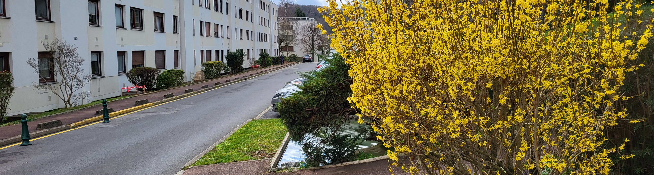

MERCI DE VOTRE ATTENTION

